Slide 1


Terraform Workshop

Slide 2
Recap vorige keer
In de tweede module hadden we het over:
de Terraform state
het verschil tussen impliciete en expliciete dependencies
een aantal built-in provisioners

Slide 3
Leerdoelen
Na deze derde module:
weet je wat een backend is voor het opslaan van je state file
weet je meer over modules in Terraform
kun je werken met functions, complexe variabelen en dynamische expressies
kun je aan de slag met de volgende module op GitHub, waar je van je code een module gaat maken!

Slide 4
Eerst een stukje herhaling

Slide 5
Quiz time!
Goed of fout?
Het is een goed idee om mijn state file in Git te zetten
Met de local provisioner kan ik software installeren op mijn nieuwe machine
In mijn variabelen.tf file geef ik de waarden op voor mijn variabelen
Ik kan voorkomen dat er secrets in mijn state file belanden dmv sensitive=true
Als iemand een handmatige wijziging maakt in de Azure portal zal deze ongedaan gemaakt worden door terraform apply
Een impliciete dependency geef ik aan met het depends_on block
Als ik terraform plan run en deze is succesvol, zal terraform apply ook succesvol zijn

Slide 6
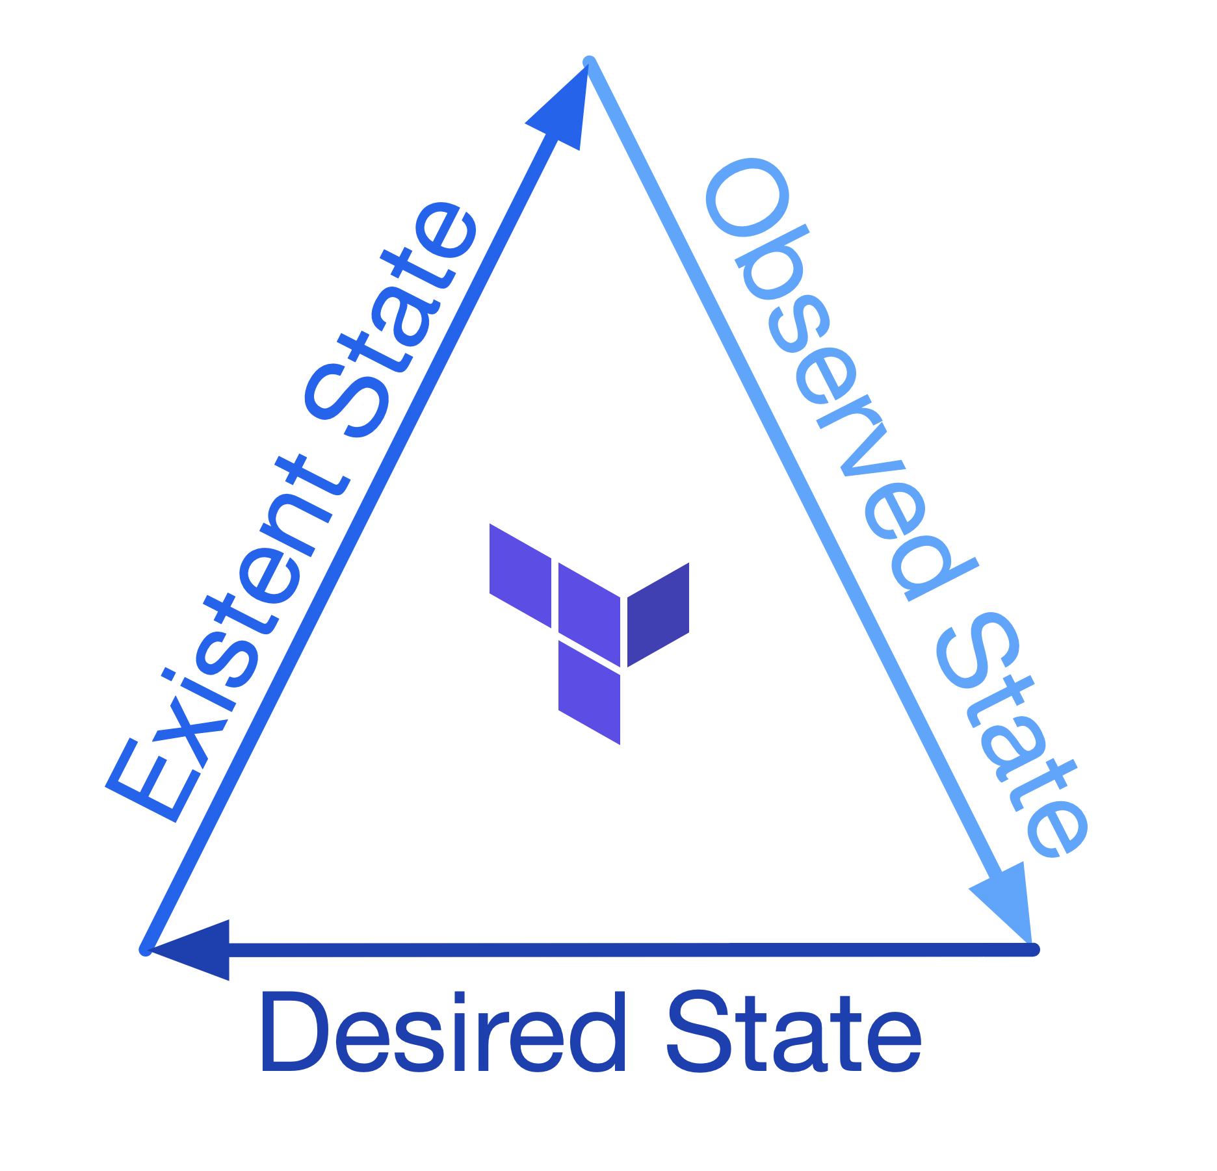




Terraform state
Wat is Terraform?
Meerdere voordelen:
Desired state
Dependencies
Performance
Single source of truth
Maar, dit heeft ook nadelen:
Geen ruimte voor handmatige wijzigingen
Secrets staan in je state file (zelfs met sensitive=true)
Samenwerken kan lastig zijn
Locking
Iemand vergeet git pull…
State file
Terraform code

Slide 7
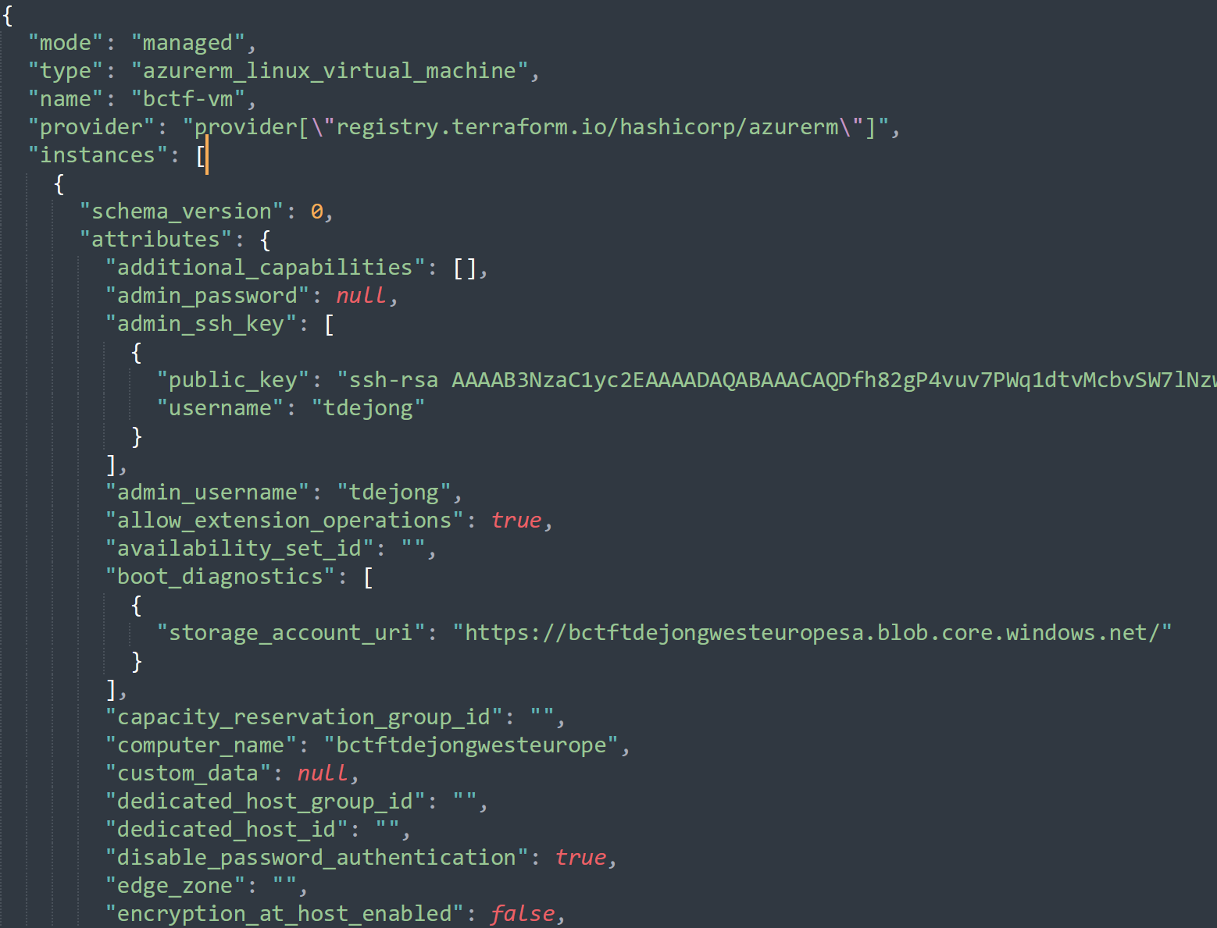

Voorbeeld
Terraform state
Terraform state file is een secret!

Slide 8
Backends

Slide 9
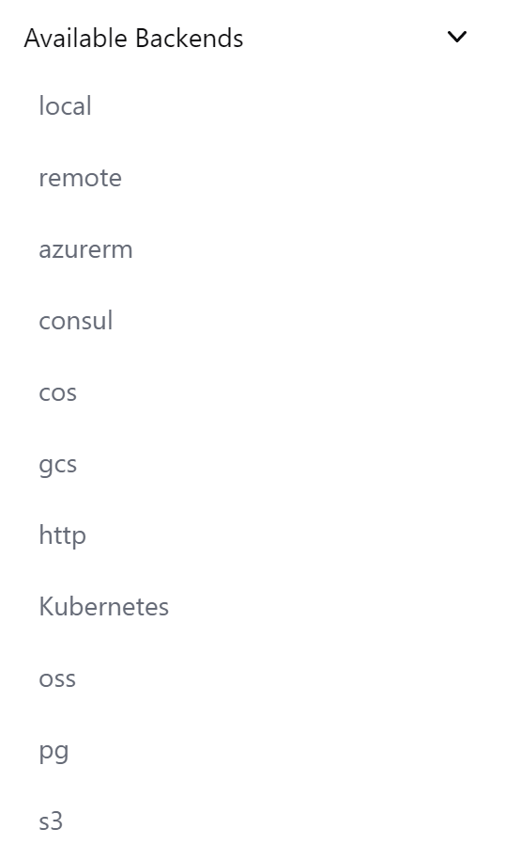
Wat zijn backends?
Backends
Een backend is waar Terraform zijn state file opslaat
Dit is je single source of truth
Vaak ondersteunen deze locking en snapshots

Slide 10
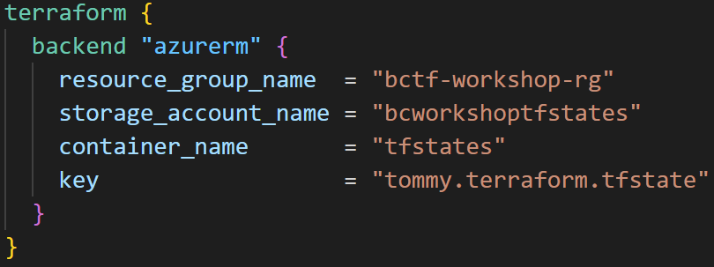
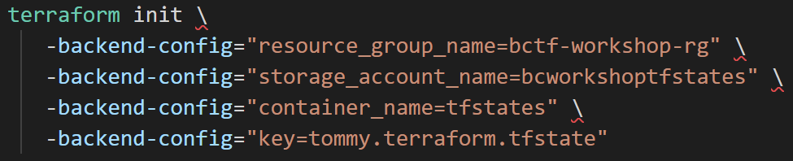
Configuratie van backends
Backends
Configuratie gaat in een backend block (bijv in backend.tf)
Of via de commandline

Slide 11
Functions, complexe variabelen en dynamische expressies

Slide 12
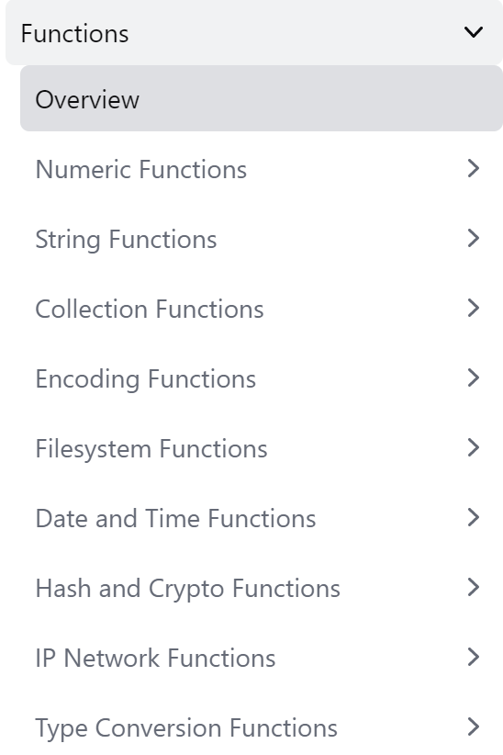
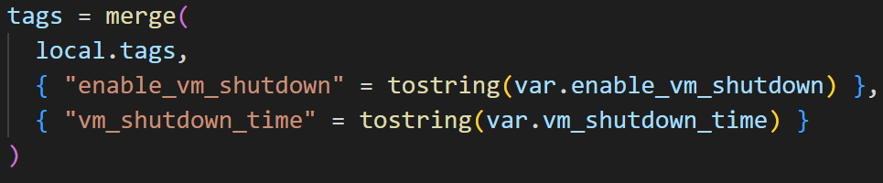
Functions
Functions, complexe variabelen en dynamische expressies
Terraform kent een grote diversiteit aan functions waarmee je bijna alle denkbare handelingen kan uitvoeren
Veelgebruikte functions zijn bijvoorbeeld:
regex
formatdate
merge
base64encode
templatefile
tostring
etc…..

Slide 13
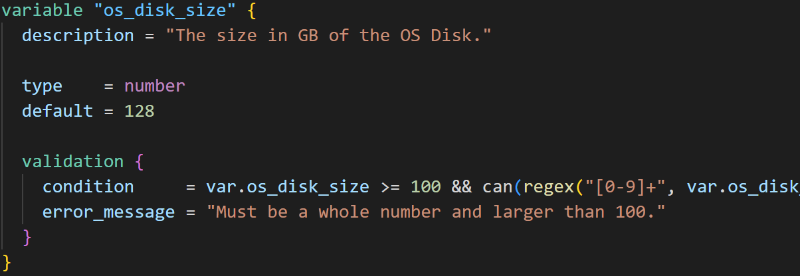
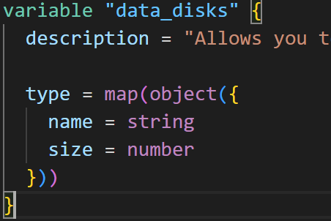
Complexe variabelen
Functions, complexe variabelen en dynamische expressies
Je kan deze functions ook gebruiken in je variabelen
Bijvoorbeeld voor validatie of voor complexe variabelen

Slide 14
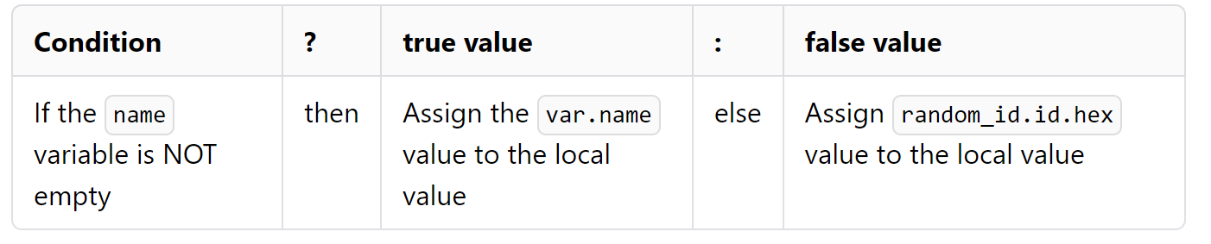
Dynamische expressies
Functions, complexe variabelen en dynamische expressies
De syntax voor een dynamische expressie is als volgt:

Slide 15
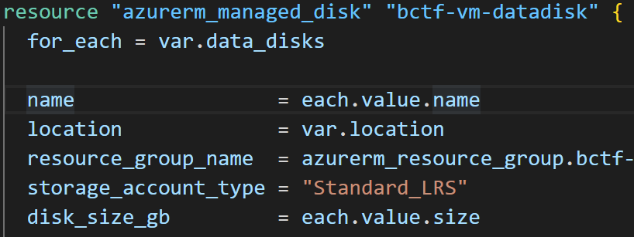
Dynamische expressies
Functions, complexe variabelen en dynamische expressies
De belangrijkste opties om een resource dynamisch te maken zijn count en for_each
Count
For_each
Is een absoluut getal waarmee je het aantal resources specificeert
Vaak gebruikt i.c.m. een dynamische expressie
Kan ook een complexe map of set zijn
Vaak gebruikt als je resources verschillen

Slide 16
Terraform modules

Slide 17
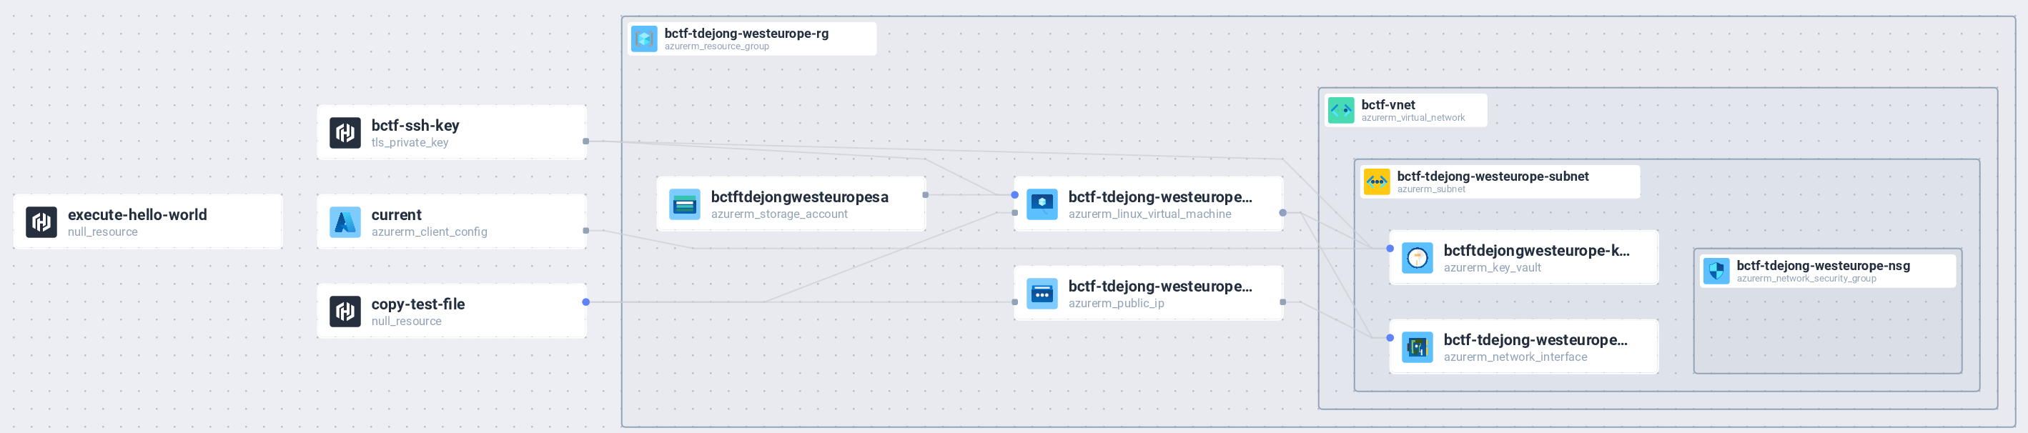
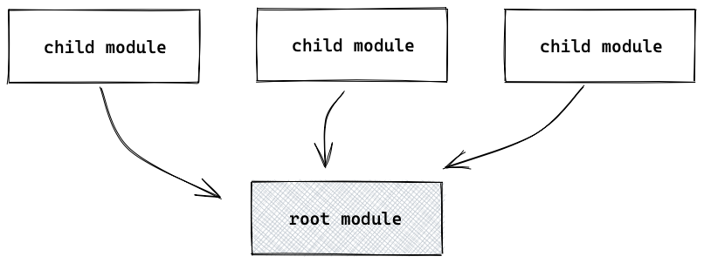
Wat zijn modules?
Terraform modules
Een module is herbruikbare Terraform code
Deze kun je ook vinden in het Terraform Registry, of worden vaak als templates gedeeld binnen een organisatie
Je kan jouw eigen code heel makkelijk in een module veranderen:

Slide 18
Wat zijn modules?
Terraform modules
Verschillende termen die hetzelfde zijn:
root module = parent module
reusable module = child module

Slide 19
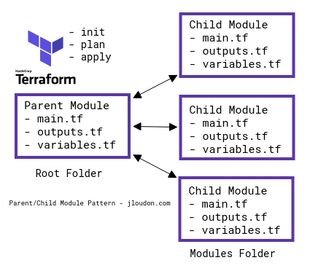
Wat zijn modules?
Terraform modules
Een reusable (child) module heeft dezelfde structuur als een root (parent) module.
Vanuit je parent module roep je een (of meerdere) child modules aan
Waarom modules?
Je voorkomt copy paste
Modules kunnen in versiebeheer
Je kan code opdelen in logische componenten
Je kunt (delen) hergebruiken

Slide 20
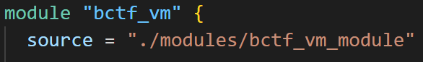
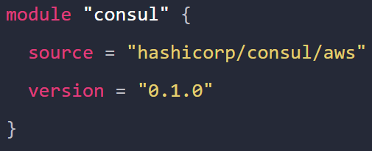
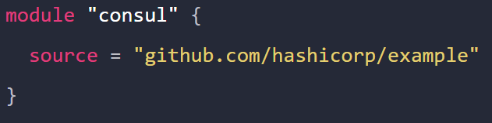
Module sources
Terraform modules
Verschillende bronnen:
Lokale paden
Terraform Registry
GitHub
S3 bucket

Slide 21
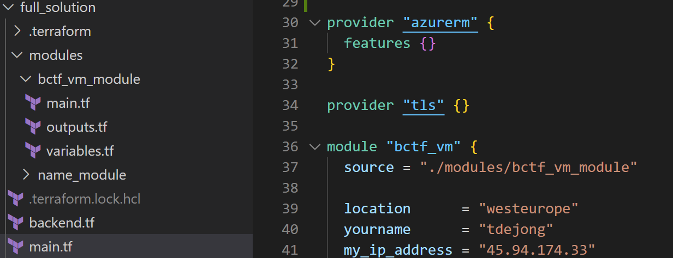
Hoe gebruik je modules?
Terraform modules
Je huidige variabelen worden de module inputs
Je huidige outputs worden beschikbaar in je root module: module.<NAME>.<OUTPUT_NAME>
je oude tfvars
Notes:
Kan ik vandaag iemands module gebruiken via Git?

Slide 22
Quiz time!
Goed of fout?
Het is een goed idee om mijn state file in Git te zetten
Ik kan met 2 personen tegelijkertijd Terraform runnen (met terraform apply)
Een expliciete dependency geef ik aan met het depends_on block
Met de local-exec provisioner kan ik software installeren op mijn nieuwe machine
Ik kan voorkomen dat er secrets in mijn state file belanden dmv sensitive=true
Als iemand een handmatige wijziging maakt in de Azure portal zal deze ongedaan gemaakt worden door terraform apply
Als ik terraform plan run en deze is succesvol, zal terraform apply ook succesvol zijn

Slide 23
Einde van module 3!
Nu :
weet je meer over de Terraform state
weet je het verschil tussen impliciete en expliciete dependencies
kun je werken met een aantal built-in provisioners
kun je aan de slag met de tweede module van de workshop!
Volgende sessie: Examentraining?

Slide 24
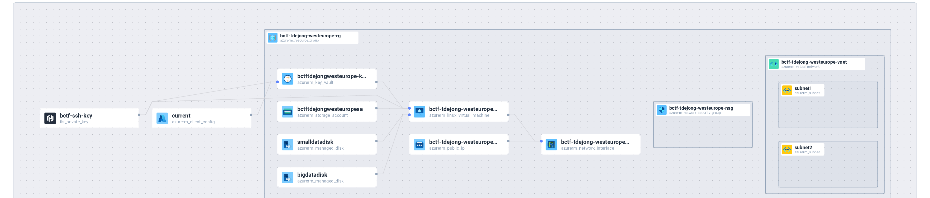
We gaan verder bouwen!

Slide 25
Ga naar…
https://github.com/BrightCubes/terraform-azure-workshop

